Slide 1

2.1 Slaven op de plantages
13 november
Schrift, boeken en een pen op tafel

Slide 2
Voortgang
Planning
Leerdoelen
Uitleg
Zelfstandig werken
Afsluiting

Slide 3
Voortgang
To do’s van vandaag
Na deze les heb je paragraaf 2.1 gelezen
Na deze les ken je het begrip WIC

Slide 4

Uitleg
WIC
West-Indische Compagnie
Veroverde Curaçao, Aruba en andere eilanden
Ook hadden ze plantages in Suriname

Slide 5
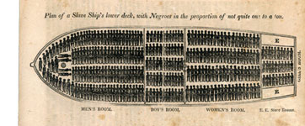
Uitleg
Tot slaaf gemaakte
Nederlandse schepen haalden tot slaaf gemaakte mensen op in West-Afrika
Deze brachten ze naar de plantages in Zuid en Midden Amerika

Slide 6
Uitleg
Samen de paragraaf lezen

Slide 7
Zelfstandig werken
Ga rustig aan de slag met de opdrachten Hoofdstuk 2.1

Slide 8
Voortgang
To do’s van vandaag
Na deze les heb je paragraaf 2.1 gelezen
Na deze les ken je het begrip WIC

Slide 9
Voortgang
Volgende les
2.1 af

